Slide 1

Команда «RichBros»
Функциональная модель АИС бюро проката яхт Сан-Хуана
Дисциплина: Проектирование и реализация баз данных
Выполнили: Пясковский Александр Михайлович, Марьёв Егор Алексеевич, группа К3240, поток 1.1
Преподаватель: Говорова Марина Михайловна
Факультет прикладной информатики ИТМО
2026-2027

Slide 2
Предметная область
Владелец
яхты
Клиент
Бюро Сан-Хуана — посредник: сдаёт в прокат яхты владельцев от их имени.
Клиент может заказать экипаж и выбрать готовый маршрут или предложить свой.
При поломке в рейсе клиент связывается с диспетчером, тот направляет ремонтную команду.
Бюро учитывает расходы и отчитывается перед владельцами о доходе.
яхта в управление
прокат яхты
Бюро
Сан-Хуана
наём по заказу
ремонт в рейсе
Наёмный
экипаж
Ремонтная
команда

Slide 3
Этап 1. Назначение ИС и задачи
Назначение ИС
Автоматизация деятельности бюро проката яхт Сан-Хуана: учёт яхт и инвентаря, оформление и ведение проката, организация ремонта в аварийных ситуациях, учёт расходов и отчётность перед владельцами.
Цель и задачи
Цель: спроектировать функциональную модель АИС бюро проката (DFD).
Определить назначение ИС
Выделить основной процесс и внешние сущности
Выделить потоки данных
Построить контекстную диаграмму A-0
Составить матрицу списка событий
Построить диаграмму A0 и детализацию A2
Notes:
Назначение ИС и цель работы.

Slide 4
Методы и средства
Методология: структурный анализ, диаграммы потоков данных (DFD)
CASE-средство: draw.io
Правила: процессы названы глаголами; у каждого накопителя есть вход и выход; потоки сбалансированы между уровнями
Элементы нотации
Процесс
преобразует входные
потоки в выходные
Внешняя
сущность
источник или приёмник
данных вне системы
D1
Накопитель
хранит данные
между процессами
поток данных
передаёт данные
от источника к приёмнику

Slide 5
Этапы 2–3. Сущности и потоки
Основной процесс: «Управлять прокатом яхт»
Внешняя сущность | Передаёт в систему | Получает из системы
Владелец яхты | яхта, инвентарь | договор о посредничестве, отчёт о доходе
Клиент | заявка на прокат, запрос экипажа, сообщение о поломке | договор проката, акт возврата яхты
Менеджер | договор проката, акт возврата яхты | данные яхты, данные об экипаже
Наёмный экипаж | экипаж, договор о найме | заказ экипажа
Диспетчер | наряд на ремонт | запрос на ремонт
Ремонтная команда | акт ремонта и стоимость | наряд на ремонт

Slide 6
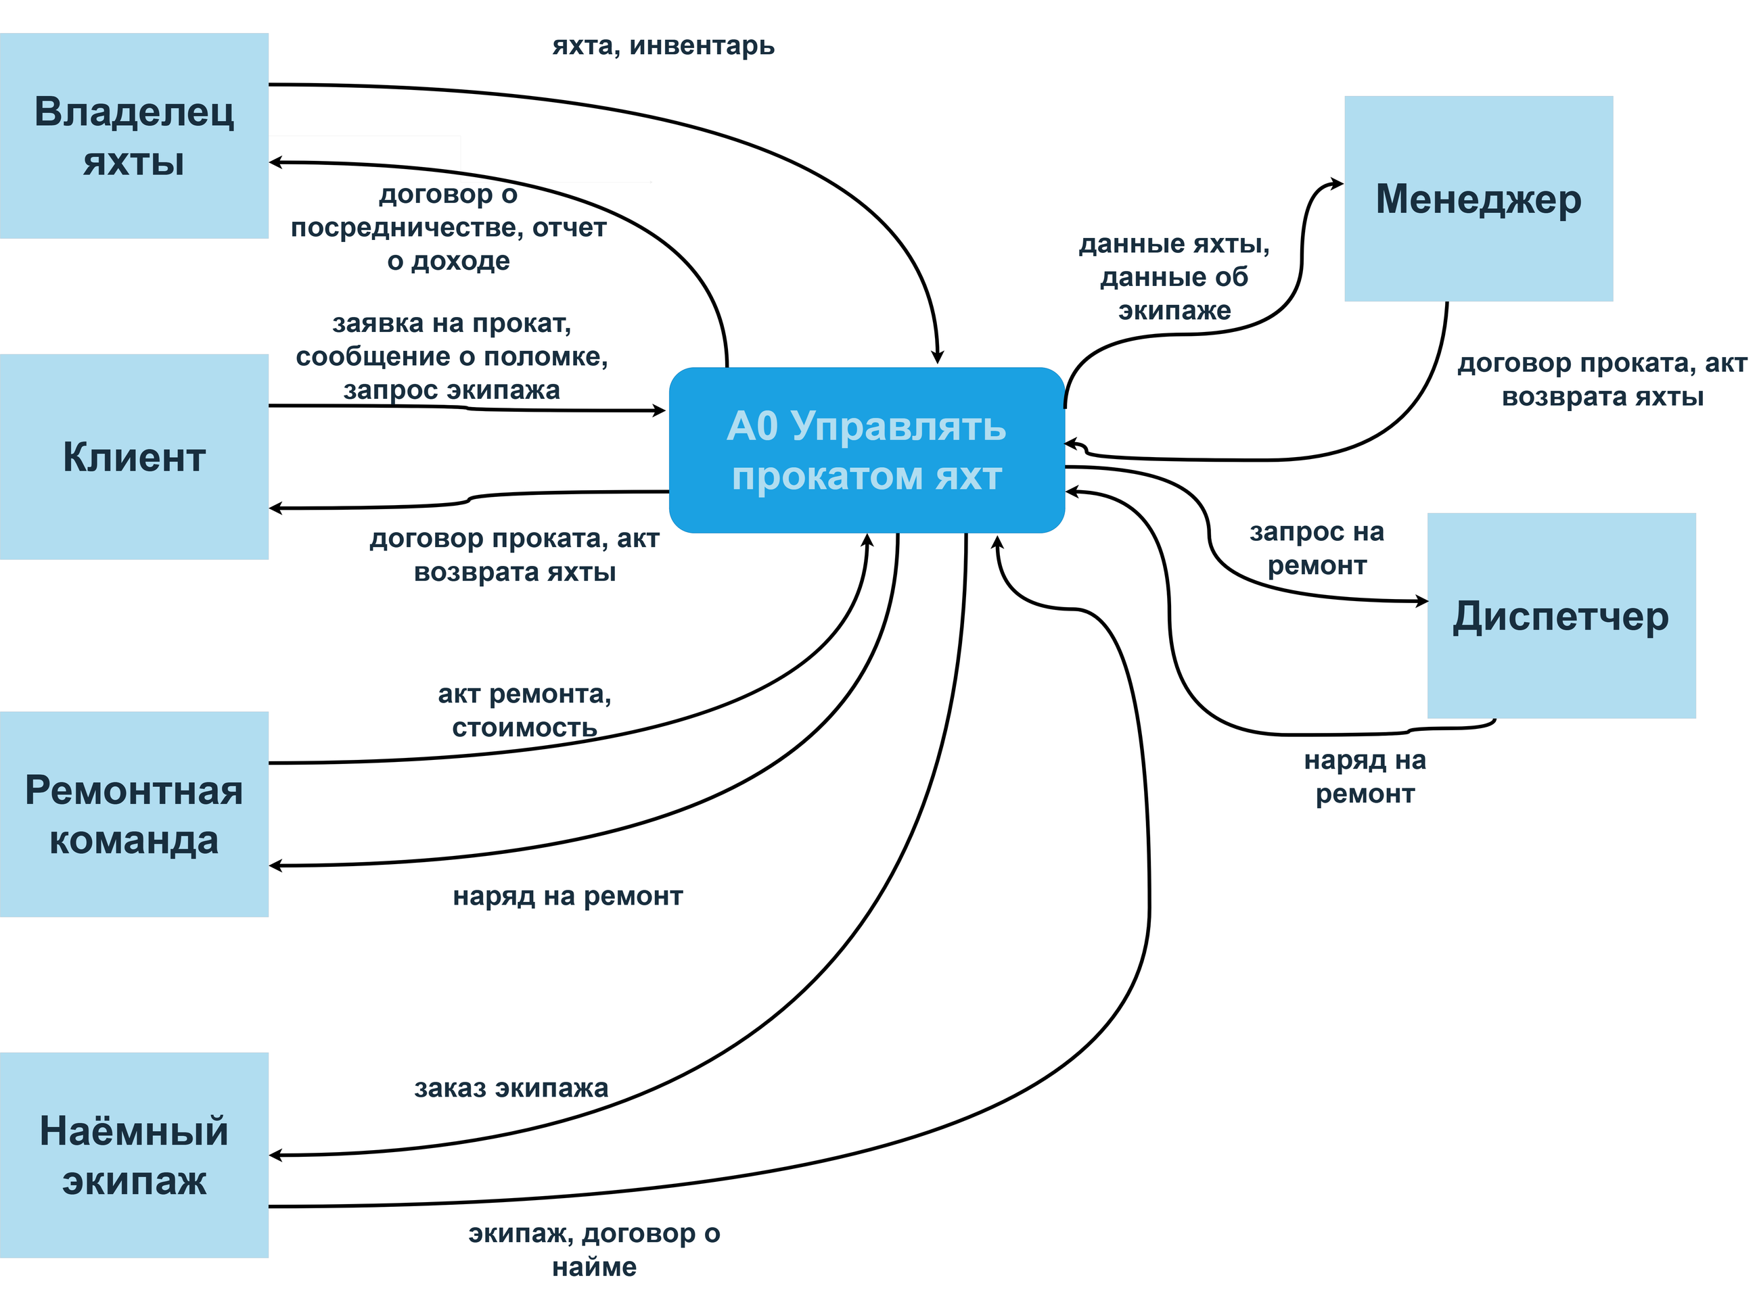
Этап 4. Контекстная диаграмма A-0
Процесс A0 — «Управлять прокатом яхт»: вся система как единое целое
6 внешних сущностей: владелец, клиент, менеджер, наёмный экипаж, диспетчер, ремонтная команда
Показаны только потоки, пересекающие границу системы

Slide 7
Этап 5. Матрица списка событий
Процесс | Входные потоки | Выходные потоки
A1 Учитывать яхты и инвентарь | яхта, инвентарь (владелец) | договор о посредничестве (владелец); данные о владельце → D3; данные яхты и инвентаря → D1
A2 Вести прокат | заявка на прокат, запрос экипажа (клиент); экипаж, договор о найме; договор проката, акт возврата (менеджер); данные клиента ← D2; маршруты ← D5; история клиента ← D4; статус яхты ← D1 | договор проката, акт возврата (клиент); заказ экипажа; данные яхты и экипажа (менеджер); данные клиента → D2; новый маршрут → D5; договор, акт → D4; запрос статуса → D1
A3 Обслуживать и ремонтировать | сообщение о поломке (клиент); наряд на ремонт (диспетчер); акт ремонта и стоимость; данные о доках ← D7 | запрос на ремонт (диспетчер); наряд на ремонт (ремонтная команда); данные ремонта → D6; качество и стоимость → D7
A4 Учитывать расходы | комплектация яхты ← D1; условия договора ← D3; данные об аренде ← D4; расходы на ремонт ← D6; расходы за период ← D8 | данные расходов → D8; отчёт о доходе (владелец)
Notes:
Матрица отражает все потоки диаграммы A0 по каждому процессу.

Slide 8
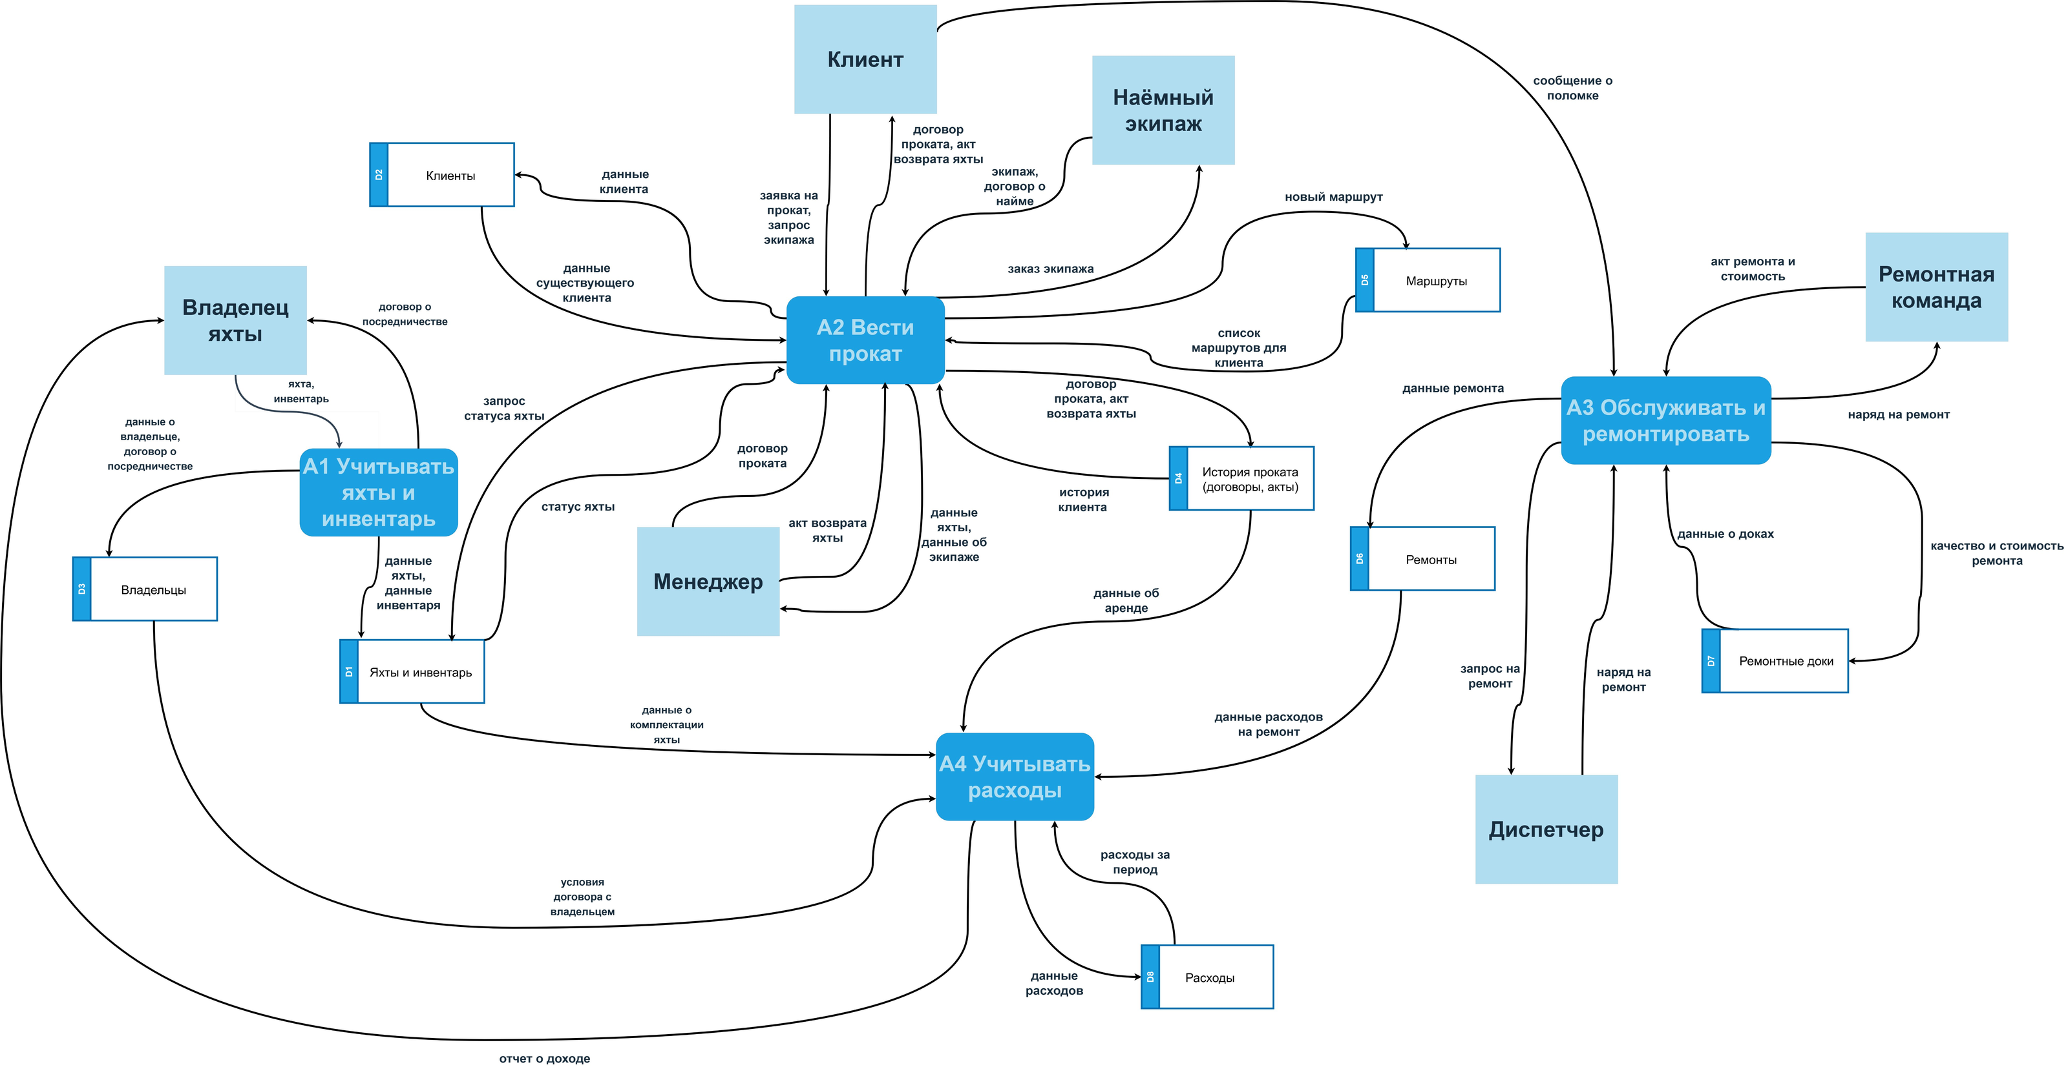
Этап 6. Диаграмма A0
Notes:
Процесс 0 разложен на четыре процесса: A1 Учитывать яхты и инвентарь, A2 Вести прокат, A3 Обслуживать и ремонтировать, A4 Учитывать расходы. Восемь накопителей D1–D8.

Slide 9
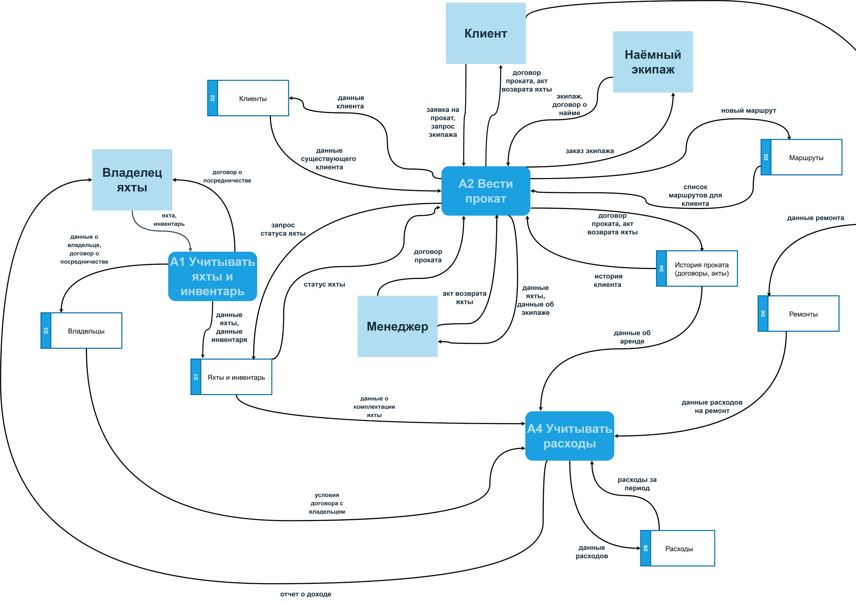
A0: прокат, учёт яхт и расходов
A1 — приём яхты и инвентаря, договор о посредничестве
A2 — ведение проката: клиенты, маршруты, экипаж, договоры и акты
A4 — расходы и отчёт о доходе владельцу
Накопители: D1 Яхты и инвентарь, D2 Клиенты, D3 Владельцы, D4 История проката, D5 Маршруты, D8 Расходы
Notes:
Клиенты и история проката разделены на разные накопители, владельцы вынесены отдельно.

Slide 10
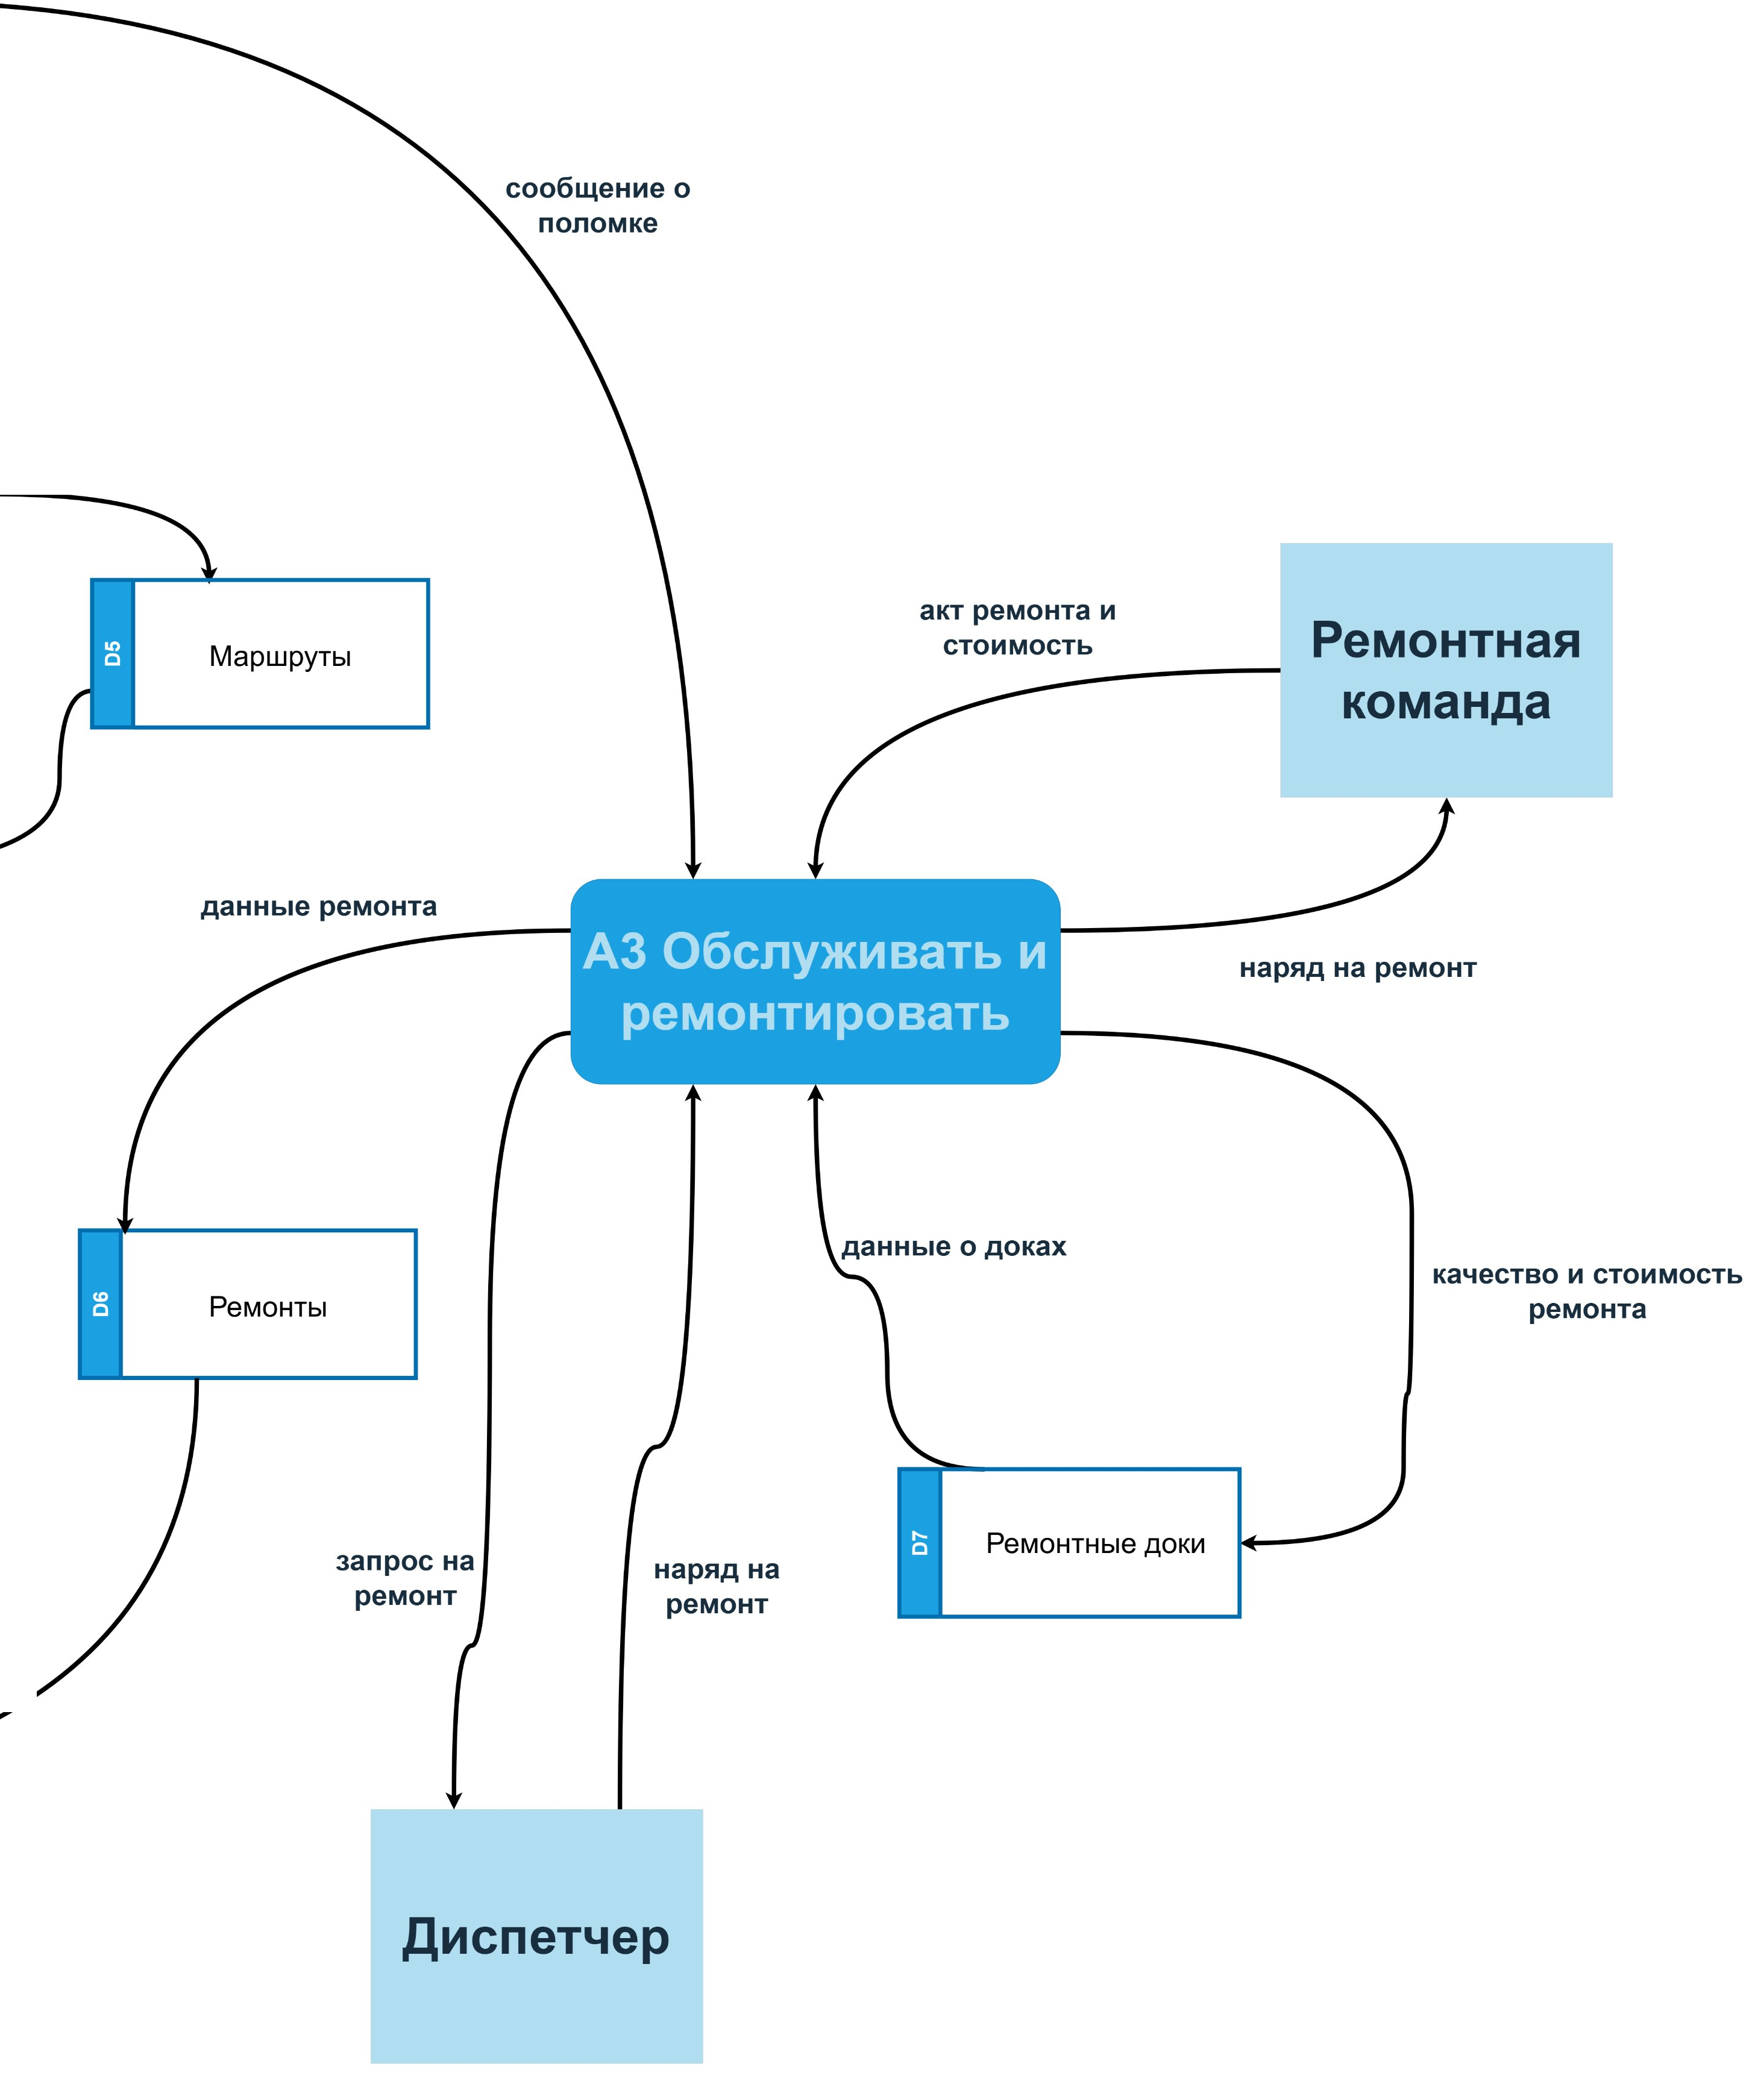
A0: обслуживание и ремонт
A3 «Обслуживать и ремонтировать»
Клиент сообщает о поломке, диспетчер формирует наряд на ремонт
Ремонтная команда возвращает акт ремонта и стоимость
D6 Ремонты — плановые и внеплановые работы, откуда A4 берёт расходы
D7 Ремонтные доки — адреса, качество и стоимость ремонта
Notes:
Диспетчер добавлен как внешняя сущность по замечанию преподавателя.

Slide 11
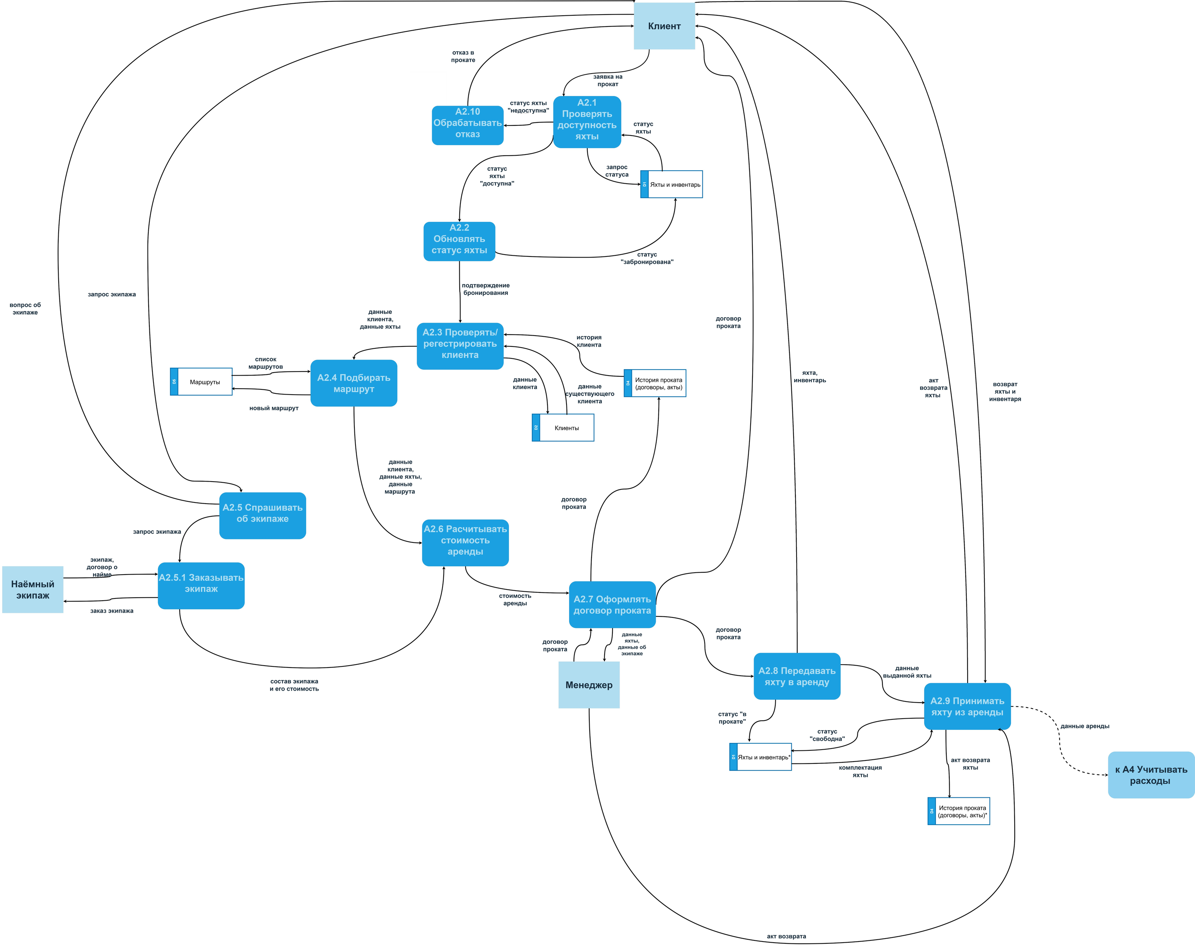
Этап 6. Детализация процесса A2
11 подпроцессов в двух ветках: заключение договора и ведение аренды
Маршрут подбирается по D5, клиент может добавить свой
Экипаж заказывается, только если клиент согласился
Акт возврата фиксирует состояние яхты, данные аренды уходят в A4
Notes:
Детализация A2 сбалансирована с диаграммой A0.

Slide 12
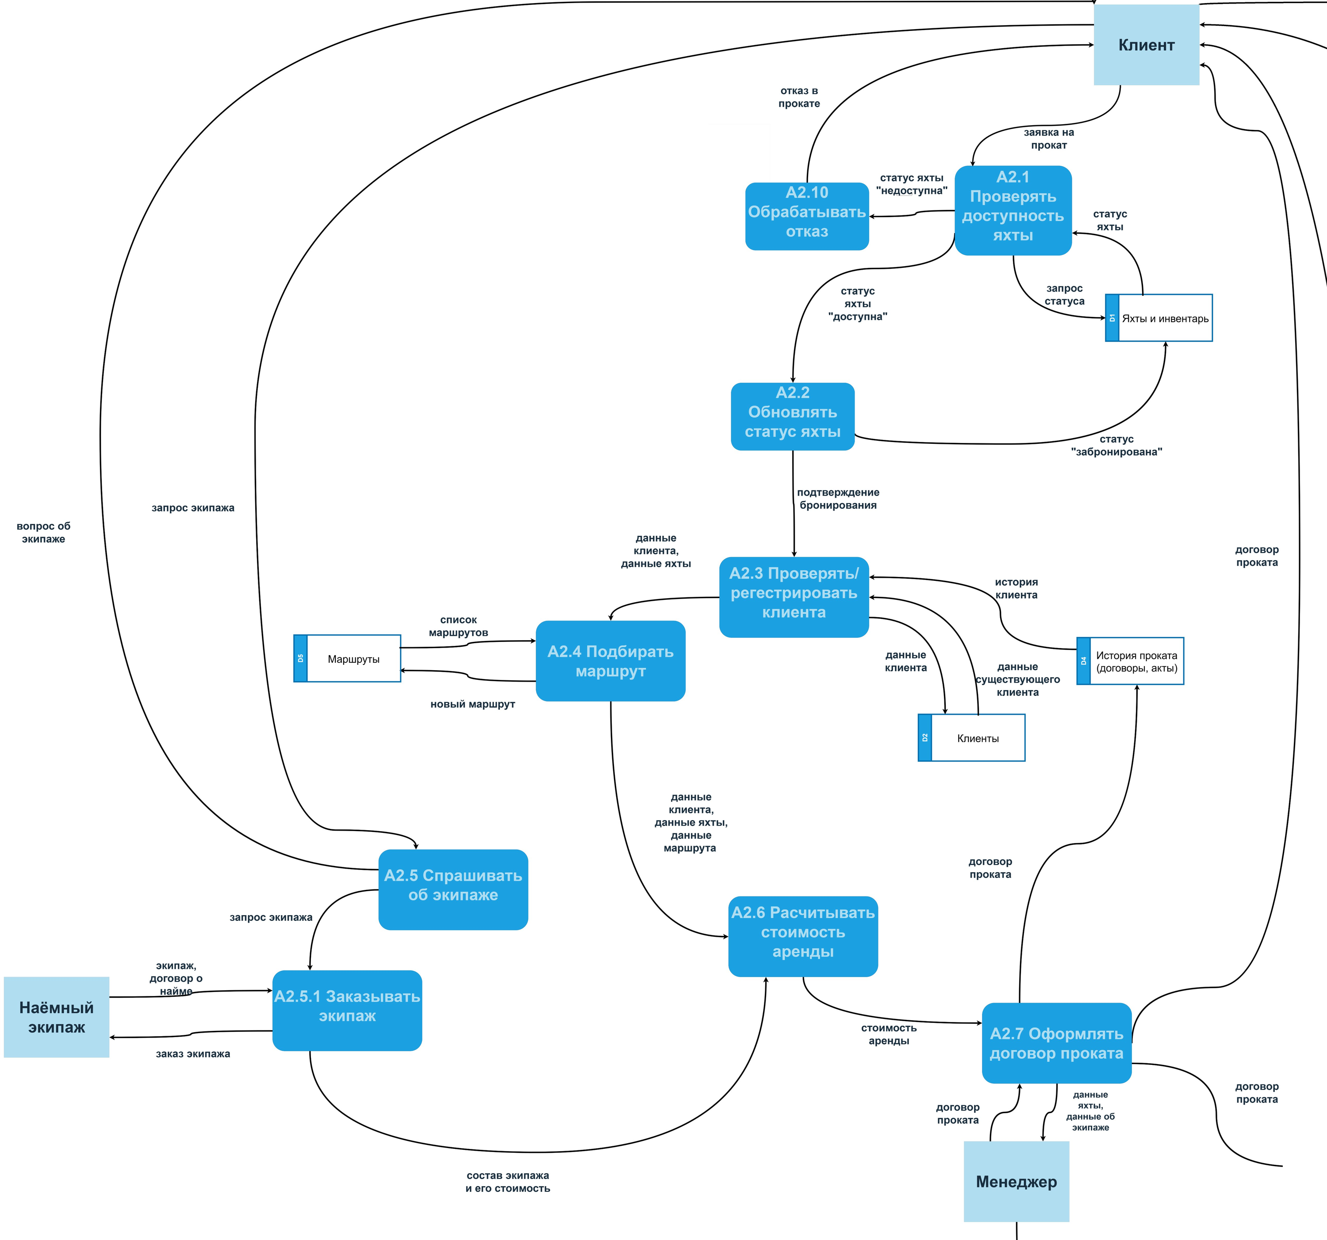
A2: заключение договора проката
A2.1–A2.2 проверка и бронирование яхты по D1; при недоступности — отказ (A2.10)
A2.3 клиент ищется в D2, история — в D4
A2.4 маршрут из D5 или новый маршрут клиента
A2.5, A2.5.1 вопрос об экипаже и заказ у наёмного экипажа
A2.6–A2.7 расчёт стоимости и договор, подписанный менеджером
Notes:
Ветка заключения договора: от заявки клиента до подписанного договора.

Slide 13
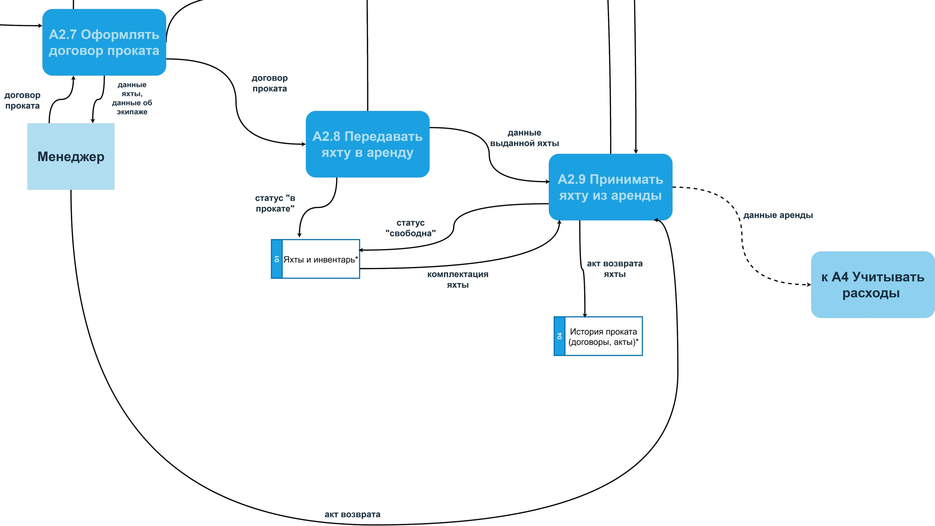
A2: ведение аренды
A2.8 выдаёт яхту клиенту, статус «в прокате»
A2.9 принимает яхту по акту возврата, статус «свободна»
Данные аренды уходят в A4
Notes:
Ветка ведения аренды: передача яхты клиенту и приём обратно по акту возврата.

Slide 14
Структура процесса A2
Бронирование
Условия проката
Ведение аренды
A2.1 Проверять
доступность яхты
A2.4 Подбирать
маршрут
A2.8 Передавать
яхту в аренду
A2.2 Обновлять
статус яхты
A2.5 Спрашивать
об экипаже
A2.9 Принимать
яхту из аренды
A2.10 Обрабатывать
отказ
A2.5.1 Заказывать
экипаж
к A4 «Учитывать расходы»
(данные аренды)
A2.3 Проверять /
регистрировать клиента
A2.6 Рассчитывать
стоимость аренды
Серым отмечена ветка отказа, когда яхта недоступна
A2.7 Оформлять
договор проката
Notes:
Бронирование, согласование условий и ведение аренды. Отказ формируется при недоступной яхте.

Slide 15
Выводы
6
4
8
11
внешних
сущностей
процесса
на A0
накопителей
данных
подпроцессов
в A2
Построена функциональная модель АИС бюро проката яхт Сан-Хуана в нотации DFD: контекстная диаграмма, диаграмма A0 и детализация A2
Накопители D1–D8 станут основой для инфологической модели данных (ERD) на следующем этапе

Slide 16

Спасибо за внимание!

